Slide 1
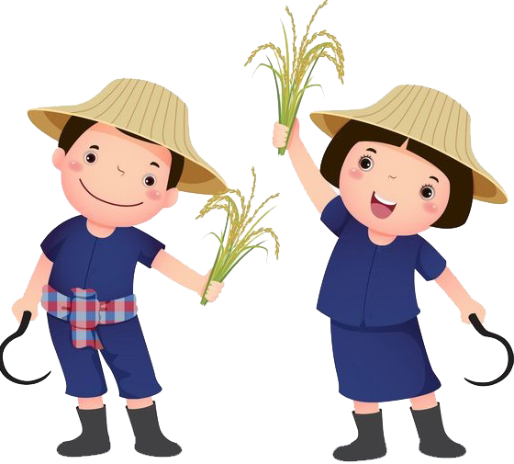
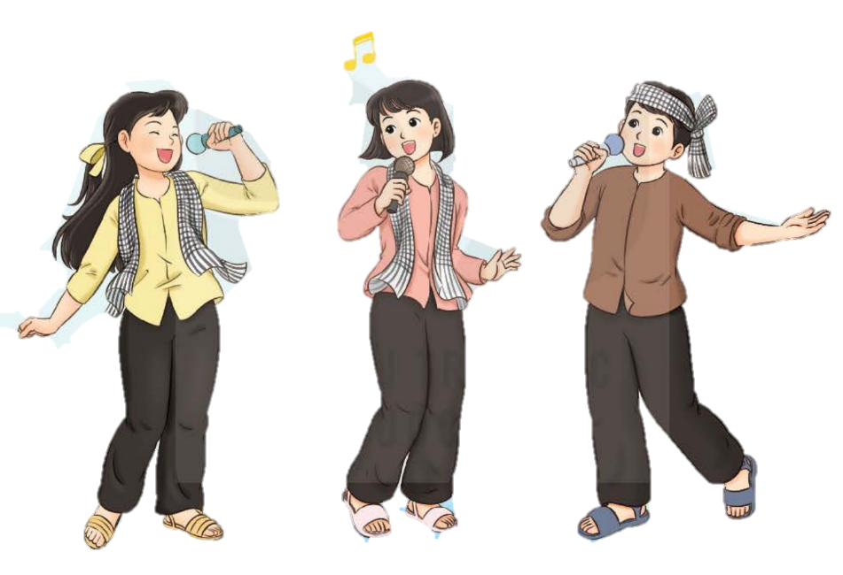
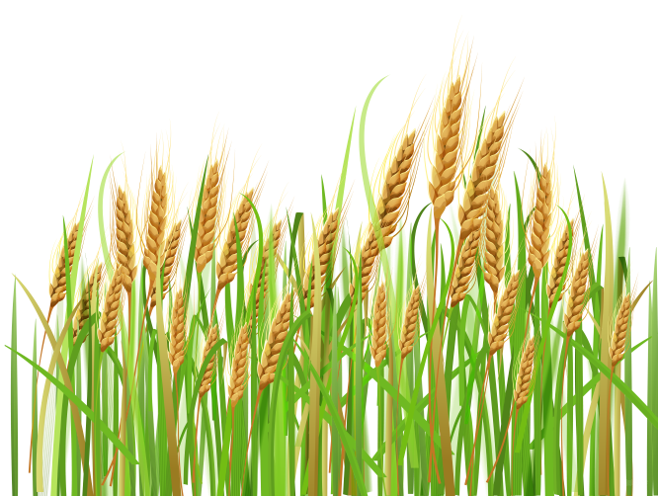

Slide 3
Thứ năm, ngày 13 tháng 2 năm 2025
Âm nhạc
Học hát: Em đi giữa biển vàng
Nhạc: Bùi Đình Thảo
Lời: Nguyễn Khoa Đăng – Bùi Đình Thảo

Slide 4
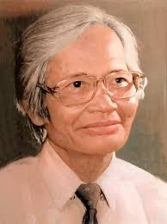
Nhạc sĩ Bùi Đình Thảo
*Nhạc sĩ Bùi Đình Thảo sinh ngày 4 tháng 2 năm 1931 tại huyện Duy Tiên, tỉnh Hà Nam.
* Những ca khúc viết cho thiếu nhi: Bàn tay mẹ, Em đi giữa biển vàng (lời thơ Nguyễn Đăng Khoa - Bùi Đình Thảo), Sách bút thân yêu ơi, Đi học (lời thơ Minh Chính…)
Bài hát: “Em đi giữa biển vàng” là một bài hát nằm trong số 50 bài hát thiếu nhi hay nhất thế kỷ 20, do hội nhạc sĩ Việt Nam, Đài Tiếng nói Việt Nam, Đài Truyền hình Việt Nam tổ chức bình chọn năm 2000.
Nhạc sĩ Bùi Đình Thảo

Slide 6
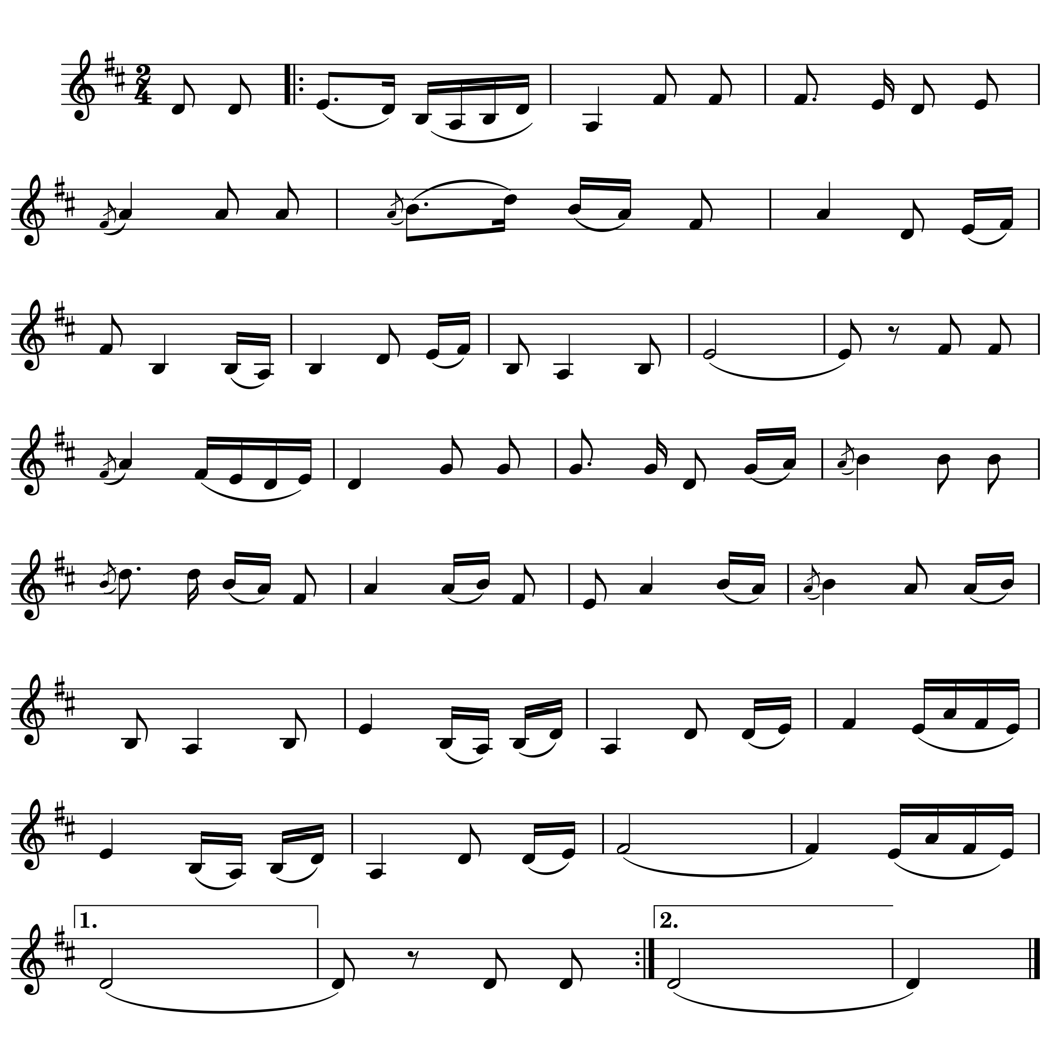
Em đi giữa biển vàng
Nhạc: Bùi Đình Thảo
Lời: Nguyễn Khoa Đăng – Bùi Đình Thảo
Em đi giữa biển vàng, nghe mênh mang trên đồng lúa
hát. Hương lúa chín thoang thoảng bay làm lung
lay hàng cột điện, làm xao động cả rặng cây. Em đi
giữa biển vàng, nghe mênh mang trên đồng lúa hát. Bông lúa
trĩu i trong lòng tay như đựng đầy mưa gió nắng. Như mang
nặng giọt mồ hôi của bao người nuôi lúa lớn lúa
ơi! Của bao người nuôi lúa lớn lúa
ơi! Em đi… …ơi!

Slide 7
Em đi giữa biển vàng
Đọc lời ca
Nhạc: Bùi Đình Thảo
Lời: Nguyễn Khoa Đăng – Bùi Đình Thảo

Slide 8
Câu 1:
Em đi giữa biển vàng, nghe mênh mang trên đồng lúa hát.

Slide 9
Câu 2:
Hương lúa chín thoang thoảng bay làm lung
lay hàng cột điện, làm xao động cả rặng cây.

Slide 10
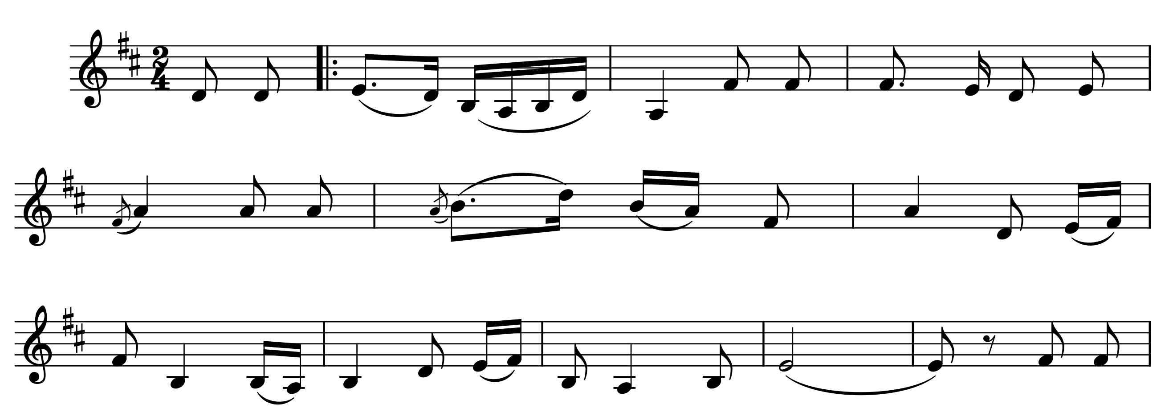
Nối câu 1+2:
Em đi giữa biển vàng, nghe mênh mang trên đồng lúa
hát. Hương lúa chín thoang thoảng bay làm lung
lay hàng cột điện, làm xao động cả rặng cây.

Slide 11
Câu 3:
Em đi giữa biển vàng, nghe mênh mang trên đồng lúa hát.

Slide 12
Câu 4:
Bông lúa trĩu i trong lòng tay như đựng đầy mưa gió nắng.

Slide 13
Nối câu 3+4:
Em đi giữa biển vàng, nghe mênh mang trên đồng lúa
hát. Bông lúa trĩu i trong lòng tay như đựng đầy mưa gió nắng,

Slide 14
Câu 5:
Như mang nặng giọt mồ hôi của bao người nuôi lúa lớn lúa ơi!

Slide 15
Câu 6:
Của bao người nuôi lúa lớn lúa ơi!

Slide 16
Nối câu 5+6:
Như mang nặng giọt mồ hôi của bao người nuôi lúa lớn lúa
ơi! Của bao người nuôi lúa lớn lúa ơi!

Slide 17
Em đi giữa biển vàng
Nhạc: Bùi Đình Thảo
Lời: Nguyễn Khoa Đăng – Bùi Đình Thảo
Em đi giữa biển vàng, nghe mênh mang trên đồng lúa
hát. Hương lúa chín thoang thoảng bay làm lung
lay hàng cột điện, làm xao động cả rặng cây. Em đi
giữa biển vàng, nghe mênh mang trên đồng lúa hát. Bông lúa
trĩu i trong lòng tay như đựng đầy mưa gió nắng. Như mang
nặng giọt mồ hôi của bao người nuôi lúa lớn lúa
ơi! Của bao người nuôi lúa lớn lúa
ơi! Em đi… …ơi!

Slide 19
Hát kết hợp gõ đệm theo nhịp
Em đi giữa biển vàng, nghe mênh mang trên đồng lúa hát.

Slide 20
Hát kết hợp
Gõ đệm theo nhịp
Em đi giữa biển vàng
Nhạc: Bùi Đình Thảo
Lời: Nguyễn Khoa Đăng – Bùi Đình Thảo
Em đi giữa biển vàng, nghe mênh mang trên đồng lúa
hát. Hương lúa chín thoang thoảng bay làm lung
lay hàng cột điện, làm xao động cả rặng cây. Em đi
giữa biển vàng, nghe mênh mang trên đồng lúa hát. Bông lúa
trĩu i trong lòng tay như đựng đầy mưa gió nắng, Như mang
nặng giọt mồ hôi của bao người nuôi lúa lớn lúa
ơi! Của bao người nuôi lúa lớn lúa
ơi! Em đi… …ơi!

Slide 22
Chủ đề 5: Thiên nhiên tươi đẹp

Slide 24
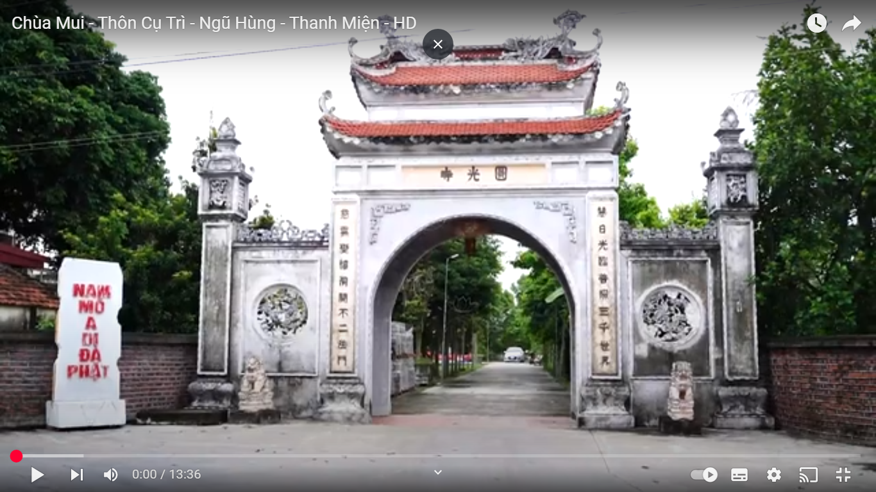

Slide 26
A
B
D
C

Slide 27
A
B
D
C

Slide 29
Chủ đề 5: Thiên nhiên tươi đẹp
Tiết 21
Học hát: Em đi giữa biển vàng
Nhạc: Bùi Đình Thảo
Lời: Nguyễn Khoa Đăng – Bùi Đình Thảo

